Slide 1
PLAGUICIDAS
INHIBIDORES DE LA COLINESTERASA
DR. LUIS SALVATIERRA TELLO.
MEDICO OCUPACIONAL
M.D. E.S.O. M.S.P.

Slide 2



PLAGUICIDAS
EN 100 GRAMOS DE PLAGUICIDA
25 % UTIL PARA EL BIOTICO.
75 % CONTAMINA EL MEDIO AMBIENTE.

Slide 3
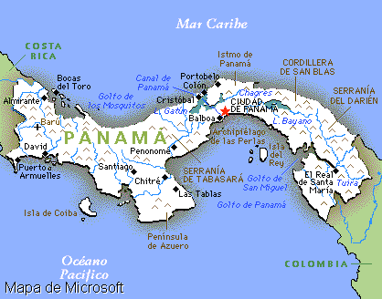
SECTOR AGROPECUARIO
TERRITORIO CON VOCACIÓN AGRICOLA
18 % TOTAL.
10 % UTILIZADO.

Slide 4
PLAGUICIDAS
SUSTANCIA O MECLA DE SUSTANCIAS DESTINADAS A PREVENIR, DESTRUIR,O CONTROLAR PLAGAS: VECTORES DE ENFERMEDADES HUMANAS, DE ANIMALES O PLANTAS NO DESEADAS, PERJUICIALES O QUE INTERFIEREN LA : PRODUCCIÓN, ELABORACIÓN, ALMACENAMIENTO, TRANSPORTE,o COMERCIALIZACIÓN DE ALIMENTOS PARA HUMANOS O ANIMALES, MADERA O SUS PRODUCTOS, o QUE PUEDAN ADMINISTRARSE A ANIMALES PARA COMBATIR PLAGAS SOBRE SUS CUERPOS.

Slide 5
PLAGUICIDAS
CONTIENEN
PRINCIPIOS ACTIVOS.
SUSTANCIAS TRANSPORTADORAS.
AGUA. HIDROCARBUROS,ETC.
ADITIVOS: A VECES MÁS TÓXICO QUE EL PRINCIPIO ACTIVO.
TETRACLORURO DE CARBONO Y CLOROFORMO: TÓXICOS HEPÁTICOS Y DEL S.N.C.
IMPUREZAS.
LAS DIOXINAS EN LOS HERBICIDAS CLOROFENOXI (2,3,4 T) CONSIDERADOS TERATOGÉNICOS Y CANCERÍGENOS.
LA ETILENTIUREA EN LOS FUNGICIDAS DITIOCARBAMATOS.
EL ISOMALATIÓN EN EL MALATIÓN.

Slide 6
CLASIFICACIÓN DE LOS PLAGUICIDAS
SEGÚN ORGANISMO A CONTROLAR.
NOMBRE DEL PLAGUICIDA | ORGANISMO A CONTROLAR.
1. INSECTICIDAS. LARVICIDAS. FORMICIDAS. PULGUICIDAS. PIOJICIDAS. AFICIDAS, | 1. INSECTOS LARVAS. HORMIGAS. PULGAS. PIOJOS. ABEJAS.
2. ACARICIDAS. | ACAROS. GARRAPATAS ARAÑAS.
3. NEMATICIDAS. | NEMATODOS. GUSANOS.LOMBRICES.
4. MOLUSQUICIDA | MOLUSCOS.
5. RODENTICIDA | ࠸ RATAS RATONES.
6. FUNGICIDA | ？HONGOS
7. HERBICIDAS | ？MALAS HIERBAS

Slide 7
PERÍODO DE REINGRESO
NÚMERO DE DÍAS QUE DEBEN TRANSCURRIR ENTRE LA APLICACIÓN DEL PLAGUICIDA A UN CULTIVO Y EL REINGRESO DE CUALQUIER PERSONA AL ÁREA FUMIGADA SIN EQUIPO DE PROTECCIÓN PERSONAL.

Slide 8


PERÍODO DE REINGRESO
EL ÁREA FUMIGADA DEBE SER CLARAMENTE IDENTIFICADA
ZONA TRATADA CON PLAGUICIDAS
PELIGRO
FECHA: -------

Slide 9
PERÍODO DE CARENCIA O INTERVALO DE SEGURIDAD
TIEMPO QUE DEBE TRANSCURRIR ENTRE LA ÚLTIMA APLICACIÓN DEL PLAGUICIDA AL CULTIVO O AL GANADO Y LA COSECHA DE ESE CULTIVO , LA MATANZA O EL ORDEÑO DE ANIMAL FUMIGADO.
SEPTIEMBRE 2001
D. L. M. MI J. V. S.
2 3 4 5 7 8
9 10 11 12 13 14 15
16 17 18 19 20 21 22
24 25 26 27 28 29 30

Slide 10
MODO DE INTOXICARSE CON PLAGUICIDAS
SUICIDA-HOMICIDA.
ACCIDENTAL.
ALIMENTARIA.
AGUDA.
CRÓNICA.
LABORAL.
AGUDA.
CRÓNICA.

Slide 11
VIAS DE INTOXICACIÓN
ORAL
RESPIRATORIA.
DERMICA (PIEL Y MUCOSAS).

Slide 12
GRADO DE TOXICIDAD DE PLAGUICIDAS EXPRESADO EN LAS ETIQUETAS. SEGÚN CATEGORÍA, COLORES E INDICACIONES DE PELIGRO.
GRADO | BANDA COLOR | SIMBOLO | INDICACIÓN
I | ROJO | CALAVERA CON HUESOS CRUZADOS | EXTREMADAMENTE TÓXICO
II | AMARILLO | CALAVERA CON HUESOS CRUZADOS | ALTAMENTE TÓXICO
III | AZUL | -------------- | MODERADAMENTE TÓXICO
IV | VERDE | -------------- | LIGERAMENTE TÓXICO

Slide 13
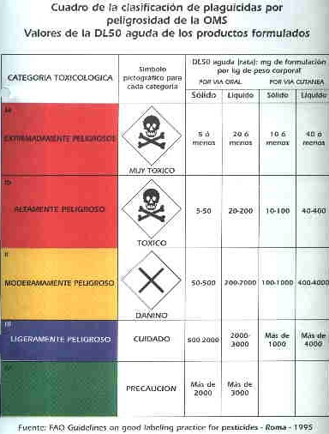

Slide 14
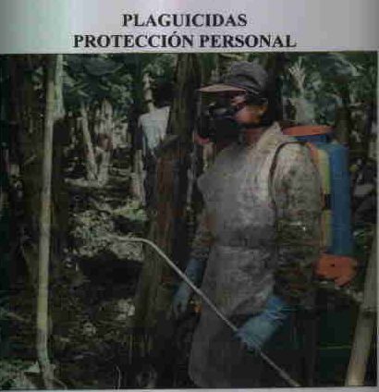

Slide 15
ORGANOFOSFORADOS
R₁ (O) (s)
P
R₂ (x)
LOS O-P SON ESTERES DE ACIDO FOSFORICO Y UNA VARIEDAD DE OH.

Slide 16
PLAGUICIDAS O-P INHIBIDORES DE COLINESTERASA
OXON.
O₂ UNIDO EN DOBLE ENLACE AL P.
POTENTE INHIBIDOR DE LA COLINESTERASA Y OTRAS ESTERASAS.
FAVORECE LA HIDRÓLISIS DEL COMPUESTO.
TIONES
AZUFRE UNIDO AL FOSFORO EN DOBLE ENLACE.
POBRES INHIBIDORES DE LA COLINESTERASA.
PENETRAN LAS MEMBRANAS BIOLOGICAS CON MÁS FACILIDAD QUE LOS OXONES Y SE CONVIERTEN EN OXONES.

Slide 17
PLAGUICIDAS O-P INHIBIDORES DE COLINESTERASA
CARACTERÍSTICAS
SOLUBLES EN GRASA | FAVORECE SU PENETRACIÓN AL ORGANISMO
BAJA PRESIÓN AL CALOR | PRESENTAN BAJA VOLATILIDAD
DEGRADACIÓN POR HIDRÓLISIS ( O LUZ Y CALOR) | PROCESO DE DESTRUCCIÓN DEL PLAGUICIDA
ESTRUCTURA QUÍMICA | PERMITE ACCIÓN INHIBIDORA

Slide 18
CARBAMATOS
ESTRUCTURA BÁSICA
CH₃ O
N C X
R
SON ESTERES DERIVADOS DE LOS ACIDO N-METIL O DIMETIL CARBÁMICO.

Slide 19
* PLAGUICIDAS INHIBIDORES DE COLINESTERASA
ORGANOFOSFORADOS.( >200 SUSTANCIAS USADAS COMO INSECTICIDAS Y NEMATICIDAS, ALGUNAS COMO HERBICIDAS, FUNGICIDAS, ARMAS DE GUERRA QUÍMICA, PLASTIFICANTES Y FLUIDOS HIDRÁULICOS.)
ASUNTOL. COUNTER. MOCAP. MALATIÓN. VIDATE-L. DDVP.
DORSBAN. PARATHIÓN. FOLIDOL. NEMACUR. FENTIÓN. FOSFAMIDÓN. METAMIDOFOS. CLORPIRIFOS. DICLORVOS TERBUFOS. GUSATHION. DIASINON. NEGUVON. VAPONA. SUMITION. ACTELIC. BAYTEX. LEBACYD. TAMARON. OTROS.
CARBAMATOS.(MÁS DE 25 COMPUESTOS USADOS COMO INSECTICIDAS, FUNGICIDAS, NEMATICIDAS, O HERBICIDAS)
BAYGÓN O PROPORXUR. BENLATE O BENOMYL. CURATER. FURADAN. ALDICARB. LANNATE O METHOMYL. MESUROL. TEMIK. SEVIN (CARBARYL)

Slide 20
TOXICOCINÉTICA DE LOS ORGANO FOSFORADOS.
ABSORCIÓN: VÍA CUTANEA.RESPIRATORIA Y DIGESTIVA.
BIOTRANSFORMACIÓN: SE REALIZA CON LA PRESENCIA DE ENZIMAS OXIDASAS, HIDROLASAS y GLUTATIÓN-5-TRANSFERASA, PRINCIPALMENTE HEPÁTICAS. PUEDEN DAR METABOLITOS MÁS TÓXICOS. TIENEN UNA VIDA MEDIA CORTA.
ELIMINACIÓN: ES RÁPIDA Y SE DÁ POR LA ORINA Y EN MENOR CANTIDAD POR HECES Y AIRE EXPIRADO. A LOS DOS DÍAS SE ALCANZA LA MÁXIMA EXCRESIÓN. DISMINUYE DESPUÉS.

Slide 21
TOXICOCINÉTICA DE LOS CARBAMATOS.
ABSORCIÓN: VÍA CUTANEA.RESPIRATORIA Y DIGESTIVA.
BIOTRANSFORMACIÓN: SE REALIZA A TRAVÉS DE TRES MECANÍSMOS BÁSICOS: HIDRÓLISIS, OXIDACIÓN Y CONJUGACIÓN. NO SE ACUMULAN EN EL ORGANISMO. TIENEN UNA VIDA MEDIA MUY CORTA.
ELIMINACIÓN: ES RÁPIDA Y SE DÁ PRINCIPALMENTE POR LA ORINA Y EN MENOR CANTIDAD POR HECES Y AIRE EXPIRADO.

Slide 22

ACETILCOLINA
ÉSTER DE LA COLINA PRESENTE EN EL ORGANISMO DE LOS VERTEBRADOS.
NEUROTRANSMISOR: QUE CONDUCE LOS IMPULSOS ELÉCTRICOS ENTRE LAS CÉLULAS NERVIOSAS A LOS MÚSCULOS CAUSANDO SU CONTRACCIÓN.

Slide 23
LA ACETILCOLINESTERASA
OCURRIDA, LA ACCIÓN DE LA ACETILCOLINA ESTA ES HIDROLIZADA POR UNA ENZIMA PRESENTE EN LA HENDIDURA SINÁPTICA, LLAMADA ACETILCOLINESTERASA ANULÁNDO EL EFECTO DE LA ACETILCOLINA.

Slide 24
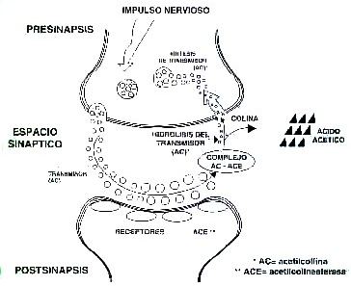
TRANSMISIÓN NERVIOSA EN LA SINAPSIS COLINERGICA

Slide 25
COLINESTERASAS
ACETILCOLINESTERASA ERITROCITARIA O VERDADERA.
UBICACIÓN:
A. PLACA NEUROMUSCULAR.
B. TEJIDO NERVIOSO.
C. PULMONES.
D. GLOBULOS ROJOS.
E. BAZO
F. MATERIA GRIS.
SE SINTETIZA DE 60 A 90 DÍAS EN EL PROCESO DE LA ERITROPOYESIS

Slide 26
COLINESTERASAS
PSEUDOCOLINESTERASA O COLINESTERASA INESPECÍFICA O PLASMÁTICA.
UBICACIÓN:
A. HIGADO.
B. PLASMA.
C. INTESTINOS.
D. PANCREAS.
E. CORAZÓN.
F. MATERIA BLANCA.
SE SINTETIZA EN 30 A 60 DÍAS EN EL HIGADO.

Slide 27
BIOMARCADORES
DETERMINACIÓN DE LA COLINESTERASA
PLASMÁTICA
DECLINA Y SE REGENERA RAPIDAMENTE.
ÚTIL EN LA VIGILANCIA DE LAS INTOXICACIONES AGÚDAS.
ERITROCITARIA
SE REGENERA LENTAMENTE.(05 a 1 % DÍA.
ÚTIL EN LA VIGILANCIA DE LA INTOXICACION CRÓNICA Y AGUDA.
ESTABLECER PREVIAMENTE NIVELES DE PRE-EXPOSICIÓN.

Slide 28
BIOMARCADORES
DETERMINACIÓN DE LA ESTERASA NEUROPÁTICA (NTE)
UTILIZADA EN EL DIAGNÓSTICO DE LA NEUROPATÍA RETARDADA. GENERADA POR ALGUNOS O-P.
SE DETERMINA EN LINFOCITOS HUMANOS.

Slide 29
CONDICIONES QUE AFECTAN LOS NIVELES DE COLINESTERASA
PLASMÁTICA.
AFECTADA.O DISMINUIDA
ANEMIA.
DERMATOMIOSITIS.
ENFERMEDAD HEPÁTICA: HEPATITIS VIRAL. CARCINOMA METASTÁSICO. CIRROSIS.
INFARTO DE MIOCARDIO.
DESNUTRICIÓN.
ALCOHOLISMO.
1° TRIMESTRE DE EMBARAZO.
MORFINA.CODEINA.SUCCINILCOLINA.
HIPERSENSIBILIDAD.
TBC.
ENF. DEL COLAGENO.
EPILEPSIA.
ERITROCITARIA.
DISMINUIDA.
ANEMIA PERNICIOSA.
POSTERIOR A RECIBIR TERAPIA ANTIMALÁRICA.
PARA AMBAS
MEDICAMENTOS:
ANTICONCEPTIVOS ORALES.
CORTICOIDES.
ESTROGENOS.

Slide 30
MECANISMO DE ACCIÓN DE LOS INHIBIDORES DE LA COLINESTERASA
CARBAMATOS Y O-P INHIBEN LA ACETILCOLINESTERASA (Ach) ENZIMA RESPONSABLE DE DESTRUIR Y TERMINAR LA ACCIÓN BIOLOGICA DEL NEUROTRANSMISOR
ACETILCOLINA.
ALTERA EL FUNCIONAMIENTO DEL IMPULSO NERVIOSO. ALGUNOS O-P INHIBEN LA ESTERASA NEUROPATICA (NTE) Y SE INCREMENTA EL Ca ²⁺ INTRACELULAR POR ALTERACIÓN DE LA ENZIMA CALCIO-CALMODULINA-QUINASA II NEUROPATÍA RETARDADA.

Slide 31
NEUROPATÍA RETARDADA
EL MECANISMO PATOGÉNICO NO DEPENDE DE LA INHIBICIÓN DE LA COLINESTERASA.
LA INHIBICIÓN DE UNA ENZIMA OXONAL CONOCIDA COMO “NTE”, DEFINIDA COMO ESTERASA NEUROPÁTICA.
INCREMENTO DEL Ca ⁺⁻ INTRACELULAR POR ALTERACIÓN DE LA ENZIMA CALCIO-CALMODULINA-QUINASA II.

Slide 32
PRUEBAS DE LABORATRORIO ADICIONALES.
ORGANOFOSFORADOS Y CARBAMÁTOS.
TRANSFERASAS. (ALAT Y ASAT.)
TROMBOCITOPENIA.
EOSINOPENIA.
HIPERGLICEMIA.
HIPERKALEMIA.
LEUCOSITOSIS.
GAMMAGLOBULINEMIA.

Slide 33
DIAGNÓSTICO DE INTOXICACION POR O-P y/o CARBAMATOS
HISTORIA CLÍNICA.
VÍA(S) DE PENETRACIÓN.
TIEMPO DE EXPOSICIÓN.
COMPOSICIÓN QUÍMICA DE PLAGUICIDA. “SI DISPONEMOS DE LA ETIQUETA”
ANTÍDOTO INGERIDO O TTO. CASERO UTILIZADO.
CONTAMINACIÓN DE OTRAS PERSONAS.

Slide 34
DIAGNÓSTICO DE INTOXICACION POR O-P y/o CARBAMATOS (2)
EXAMEN FÍSICO
SIGNOS Y SÍNTOMAS DE LA INTOXICACIÓN DEPENDEN DEL GRADO DE INHIBICIÓN DE LA COLINESTERASA.

Slide 35

EFECTOS DE LOS O-P Y CARBAMATOS
EFECTOS MUSCARÍNICOS.
EFECTOS NICOTÍNICOS.
EFECTOS SOBRE EL S.N.C.

Slide 36
EFECTOS MUSCARÍNICOS (1)
OJOS | EPIFORA. MIOSIS. HIPEREMIA CONJUNTIVAL. DIFICULTAD EN LA ACOMODACIÓN. VISIÓN BORROSA.
MEMBRANA MUCOSA NASAL. | HIPEREMIA. RINORREA
PULMÓN-BRONQUIOS. | BRONCORREA. DISNEA. CIANOSIS. DOLOR TORÁCICO. TOS.
T.G.I. | ANOREXIA. SIALORREA. NAUSEAS. VOMITOS . DIARREA. CÓLICOS. TENESMO.

Slide 37
EFECTOS MUSCARÍNICOS (2)
CORAZÓN-VASOS. | BRADICARDIA. BLOQUEO CARDIACO.
VEJIGA | DISURIA. INCONTINENCIA URINARIA.
PIEL | DIAFORESIS
GLANDULAS EXOCRINAS | SUDORACIÓN HIPERSECRESIÓN

Slide 38
EFECTOS NICOTÍNICOS.(1)
SINAPSIS GANGLIONARES
CEFALEA. H.P.A. PASAJERA.
MAREO. PALIDEZ.
MUSCULO-ESQUELETICO.
CALAMBRES. DEBILIDAD GENERAL, INCLUSO RESPIRATORIA.
MIALGIAS. FASCICULACIONES.
PARALISIS FLACIDA.

Slide 39
EFECTOS SOBRE EL S.N.C.
ANSIEDAD. ATAXIA. BABINSKI POSITIVO. COMA.
CEFALEA. CONFUSIÓN.CONVULSIONES. SOMNOLENCIA.
PERTURBACIÓN MENTAL.
DEPRESIÓN DE LOS CENTROS RESPIRATORIOS YCIRCULATORIOS.

Slide 40
DIAGNÓSTICO DE INTOXICACION POR O-P y/o CARBAMATOS
LA INTOXICACIÓN POR O-P
SE PUEDE PRESENTAR DE TRES FORMAS.
COMO
INTOXICACIÓN AGUDA.
SÍNDROME INTERMEDIO.
NEUROTOXICIDAD TARDÍA.

Slide 41
CLINICA DE INTOXICACION POR INHIBIDORES DE COLINESTERASA.
INTOXICACIÓN AGUDA. (O-P y CARBAMATOS.)
INICIO: RÁPIDO. DEPENDE DE VÍA DE ABSORCIÓN. CANTIDAD Y TIPO DE PRODUCTO.
PRONOSTICO: LA RECUPERACIÓN DEPENDE DEL GRADO DE INTOX. Y MANEJO DEL PACIENTE. EFECTOS TARDÍOS SEGÚN TIPO DE O-P.

Slide 42
CLINICA DE INTOXICACION POR INHIBIDORES DE COLINESTERASA.
INTOXICACIÓN AGUDA.
(O-P y CARBAMATOS.)
INTOXICACIÓN LEVE: DEBILIDAD. INTRANQUILIDAD. MAREO. CEFALEA. VISIÓN BORROSA. EPIFORA. MIOSIS. SIALORREA. NAUSEAS. VÓMITO. ANOREXIA. CÓLICO ABDOMINAL. ESPASMO BRONQUIAL MODERADO.

Slide 43
CLINICA DE INTOXICACION POR INHIBIDORES DE COLINESTERASA.
INTOXICACIÓN AGUDA. (O-P y CARBAMATOS.)
INTOXICACIÓN MODERADA: DEBILIDAD SUBITA GENERALIZADA. SUDORACIÓN. MAREO. CEFALEA. MIOSIS. NISTAGMUS. VISIÓN BORROSA. CONTRACTURA DE M.M. FACIALES. TEMBLOR DE MANOS. FASCICULACIONES. EPIFORA. SIALORREA. NAUSEAS. VÓMITO. ANOREXIA. CÓLICO ABDOMINAL. ESPASMO BRONQUIALMODERADO. TRASTORNOS DE LA MARCHA. DISNEA. BRONCORREA. CIANOSIS.
BRADICARDIA. DIARREA. BRONCOCONSTRICCIÓN. ESTERTORES CREPITANTES.

Slide 44
CLINICA DE INTOXICACION POR INHIBIDORES DE COLINESTERASA.
INTOXICACIÓN AGUDA. (O-P y CARBAMATOS.)
INTOXICACIÓN SEVERA: TEMBLOR SUBITO. CONVULSIONES. TONICOCLÓNICAS GENERALIZADAS. TRASTORNOS PSIQUICOS. CIANOSIS INTENSA DE MUCOSAS. HIPERSECRESIÓN BRONQUIAL. INCONTINENCIA DE ESFINTERES. MIDRIASIS. EDEMA PULMONAR NO CARDIOGÉNICO. COMA Y MUERTE POR FALLA CARDÍACA O RESPIRATORIA.

Slide 45
CLINICA DE INTOXICACION POR INHIBIDORES DE COLINESTERASA.
SÍNDROME INTERMEDIO.
“ORGANOFOSFORADOS NEUROTÓXICOS”
INICIO: SUBITO 24 a 96 HORAS LUEGO DE LA INTOXICACIÓN AGUDA
CUADRO CLÍNICO: DEBILIDAD Y PARALISIS DE NERVIOS CRANEALES. DEBILIDAD DE M.M. PROXIMALES DE LAS EXTREMIDADES Y DE LOS FLEXORES DEL CUELLO DEBILIDAD Y PARALISIS DE M.M. RESPIRATORIOS.
PRONÓSTICO: RECUPERACIÓN EN 5 a 20 DÍAS. SI EL MANEJO ES ASDECUADO NO QUEDAN SECUELAS.

Slide 46
INHIBIDORES DE COLINESTERASA Y OTRAS ESTERASAS.
“ORGANOFOSFORADOS NEUROTÓXICOS”
SINDROME INTERMEDIO Y NEUROPATÍA TARDÍA.
Clorpirifos: Lorsban,Dursban: organofosforado-clorado.
Fentión: Baytex, Lebacyd: organofosforado.
Formotion: Anthio, Aflix: organofosforado.
Leptofos: Phosvel, Abar.: organofosforado-clorado.
Metamidofos: Damason, Formutor, Mega, Pillaron, Tamaron, M.T.D.: organofosforado.
Metil-Paratión: Agrometil, Folidol,Folitox, Inventox, Metacide, Pencap M.: organofosforado.
Monocrotofos: Azodrin, Crotonox, K-Drin, Monocron, Nuvacron, Pillardrin. organofosforado.
Naled: Dibrom, Folimat, Selexone. organofosforado- clorado-bromato. Metabolito: Diclorvos(DDVP)
Triclorfon: Danex, Dipterex, Neguvon.Triclorex: organofosforado-clorado.
POTENCIAL NEUROPÁTICO. AUN NO CLARO PARATIÓN (Ethyl- Paratión). MALATIÓN. Ometoato(Folimat).

Slide 47
CLINICA DE INTOXICACION POR INHIBIDORES DE COLINESTERASA.
NEUROTOXICIDAD TARDÍA.
“ORGANOFOSFORADOS NEUROTÓXICOS”
INICIO: 1 a 3 SEMANAS LUEGO DE EXPOSICIÓN, CON O SIN CUADRO DE INTOXICACIÓN AGUDA.
CLÍNICA: CALAMBRES. SENSACIÓN DE QUEMADURAS. DOLOR SORDO O PUNZANTE SIMETRICO EN PANTORRILLAS, TOBILLOS O PIES. PARESTESIAS EN PIES Y MANOS. DEBILIDAD DE PERONEOS CON CAIDA DEL PIE. DISMINUCIÓN DE LA SENSIBILIDAD AL TACTO, AL DOLOR, A LA TEMPERATURA EN EXTREMIDADES. ATROFIA MUSCULAR.
ROMBERG +. PERDIDAD DE REFLEJOS AQUILEOS. CONTRACTURA DEL TOBILLO. PARALISIS FINAL DE MIEMBROS INFERIORES PUDIENDO EXTENDERSE A SUPERIORES.
PRONOSTICO: CON ADECUADO MANEJO RECUPERACIÓN EN 6 a 18 MESES. EN CASOS SEVEROS SUELE QUEDAR SECUELA.

Slide 48
TRATAMIENTO
NO ESPERE RESULTADOS DE LABORATORIO PARA INICIAR TRATAMIENTO DEL INTOXICADO. SOBRE TODO SI LOS DATOS ORIENTAN HACIA LA PRESENCIA DE ORGANOFOSFORADOS Y CARBAMATOS

Slide 49
TRATAMIENTO
ELIMINACIÓN DEL TÓXICO
VÍA INHALATORIA:
a. RETIRARLO DE LA EXPOSICIÓN A LUGAR VENTILADO.
b. OXIGENO.
VÍA CUTANEA.
a. QUITAR LA ROPA. LAVAR CABELLO Y PIEL CON AGUA Y JABÓN. USAR GUANTES IMPERMEABLES.
b. EN CONTACTO OCULAR, IRRIGAR CON AGUA O SOLUCIÓN SALINA ISOTÓNICA A BAJA PRESIÓN DURANTE 15 MINTS.

Slide 50
TRATAMIENTO
ELIMINACIÓN DEL TÓXICO (2)
VÍA DIGESTIVA.(1)
a. EN PTE. CONSCIENTE. CARBÓN ACTIVADO.
ADULTOS: 1g/kg de peso corporal diluido en 300 ml de agua.
NIÑOS: 0.5 g/kg de peso corporal diluidos en 100 ml de agua.
b. LAVADO GÁSTRICO. VITAL EN LAS PRIMERAS 4 HORAS LUEGO DE LA INGESTA. SONDA NASOGÁSTRICA LAVAR CON SOL. ISOTONICA, CON SOL. DE BICARBONATO DE SODIO AL 5% O AGUA CORRIENTE LIMPIA HASTA OBTENER LIQUÍDO CLARO. EN NIÑOS UTILIZAR 15 ml/kg y en ADULTO 200 a 300 ml POR IRRIGACIÓN.
SI EL TÓXICO INGERIDO CONTIENE ALGUN DERIVADO HIDROCARBURO EXTREMAR MEDIDAS PARA EVITAR NEUMONITIS QUÍMICA.

Slide 51
TRATAMIENTO
ELIMINACIÓN DEL TÓXICO (3)
VÍA DIGESTIVA.(2)
CATARTICOS: PARA ELIMINAR EL CARBÓN ACTIVADO (SI EL PACIENTE NO PRESENTA DIARREA).
SULFATO de Mg o de Na (OJO CON LA FUNCIÓN RENAL Y CARDIACA): ADULTOS Y MAYORES DE 12 AÑOS DE EDAD : 20 a 30 g. NIÑOS MENORES DE 12 AÑOS: 250 mg/kg DE PESO CORPORAL.
SORBITOL: ADULTOS Y MAYORES DE 12 AÑOS DE EDAD 1g/kg DE PESO CORPORAL. MENORES DE 12 AÑOS: 05 g/kg DE PESO CORPORAL.
MANITOL 3 a 4 ml/kg de PESO CORPORAL.
SI NO HAY CARBON ACTIVADO PROVOCAR EL VOMITO POR MANIOBRAS MECANICAS O CON JARABAE DE IPECACUANA.

Slide 52
TRATAMIENTO
ELIMINACIÓN DEL TÓXICO (4)
VÍA DIGESTIVA.(3)
        JARABE DE IPECACUANA “DOSIS”
Si a los 30 minutos no hay vómito repetir dosis y si aún no vomita, realizar lavado gsstrico.
EDAD | DOSIS | FLUIDO
6 a 12 meses | 5 ml | 10 ml/kg
13 meses a 5 años | 7.5 ml | 120 ml/kg
6 a 12 años | 15 ml | 200 a 240 ml
>12 años | 30 ml. | 200 a 300 ml

Slide 53
PRUEBA DIAGNÓSTICA TERAPEÚTICA
SULFATO DE ATROPINA
ADULTOS Y NIÑOS >12 AÑOS: 1 mg.
NIÑOS <12 AÑOS: 0.01 mg/kg.
RECORDAR: LA ATROPINA SOLO INHIBE LOS EFECTOS MUSCARÍNICOS.

Slide 54
ATROPINA “ANTIDOTO”
PARA O-P Y CARBAMÁTOS
PARASIMPATICOLÍTICO:
BLOQUEA LA ACCIÓN DE LA ACETILCOLINA SOLO EN LOS RECEPTORES MUSCARÍNICOS
INDICACIONES:
SÍNDROMES COLINERGICOS. POR O-P Y CARBAMÁTOS.
PRESENTACIÓN:
AMPOLLAS DE 0,5 , 1, y 2 mg.
DOSIS Y VÍAS DE ADMINISTRACIÓN: I.V.:
ADULTOS Y NIÑOS >12 AÑOS: 1-5 mg/dosis.
NIÑOS <12 AÑOS: 0,01-0,05 mg. /kg de peso corporal.
CADA 5 a 10 a 15 MINUTOS HASTA ATROPINIZAR:
EN PTES. INCOSNCIENTES O CONVULSIONES: 2 a 8 mg c/15 min.
ROJO,SECO,TAQUICARDICO Y MIDRIATICO
UNA VEZ ATROPINIZADO NO SUSPENDER BRUSCAMENTE EL TTO. POR FENÓMENO DE REBOTE (REINTOXICACIÓN)

Slide 55
ATROPINIZACIÓN
PULSO 140/MINUTO. TAQUICARDIA.
PUPILA DILATADA MIDRIASIS.
SEQUEDAD DE SECRECIONES.

Slide 56
TOXICIDAD ATROPÍNICA
PIEL CALIENTE. HIPERTERMIA.
FIBRILACIÓN MUSCULAR. AGITACIÓN PSICOMOTORA
ARRITMIA.
DELIRIO.

Slide 57
OTROS ANTIDOTOS PARA LA INTOXICACIÓN SOLO POR O-P.
OXIMAS:
CLORURO DE CLORURO DE
PRALIDOXIMA OBIDOXIMA
PROTOPAM TOXOGONIN
MESILATO DE PRALIDOXIMA.
CONTRATHIÓN

Slide 58
OTROS ANTIDOTOS PARA LA INTOXICACIÓN SOLO POR O-P.
MEDIR ANTES NIVEL DE COLINESERASA. PRALIDOXIMA
DOSIS:
Adulto y niños > de 12 años. 1 a 2 g diluidos en 100 a 200 ml de suero glucosado al 5% o sol isotonica.
( no más de 0.2 g /minuto = 10 a 20 ml/minuto).
Niños < de 12 años: 20 a 40 mg/kg de peso, diluido en sol de 250 ml. De glucosa al 5 %. A razón de 10 ml/kg. Inyectarse muy lentamente en 30 minutos. Vigilar P.A Y RESPIRACIÓN. ACTUAN SOLO SOBRE LOS EFECTOS NICOTÍNICOS Y SOBRE EL S.N.C.

Slide 59
TRATAMIENTO GENERAL PARA INTOXICACIONES POR INHIBIDORES DE COLINESTERASA
ELIMINAR ROPA CONTAMINADA. LAVAR PIEL Y CABELLOS CONTAMINADOS.
LAVADO OCULAR DE ADENTRO HACIA FUERA POR 15 MINUTOS SI HUBO CONTACTO.
MANTENER VÍAS ÁEREAS PERMEABLES.
CANALIZAR VENA. PRN.
VIGILAR RESPIRACIÓN. SI ESTÁ DEPRIMIDA: 0.2 a 4 a 6 LITROS/MINUTO.
SONDA OROGASTRICA Y LAVADO CON SOL. DE BICARBONATO DE SODIO AL 5 %.
EVITAR EMESIS EN NIÑOS POR PELIGRO DE REGURGITACIÓN. ADMINISTRAR LÍQUIDOS LENTAMENTE.

Slide 60
TRATAMIENTO GENERAL PARA INTOXICACIONES POR INHIBIDORES DE COLINESTERASA
8. CARBÓN ACTIVADO ASÍ:
ADULTOS Y NIÑOS >12 AÑOS.
50 a 100 GRAMOS en 300 a 800 ml de AGUA.
NIÑOS <12 AÑOS:15 a 30 gramos en 100–300 ml de agua.
9. CATARTICOS “ SULFATO DE Mg” ASI:
ADULTOS Y NIÑOS >12 AÑOS: 20 A 30 gramos.
NIÑOS <12 AÑOS: 250 mg/kg de peso.
DIURESIS ADECUADA.
COREGIR LA ACIDOSIS CON BICARBONATO DE SODIO.
TRATAR LA NEUMONITIS QUÍMICA PRODUCIDA POR HIDROCARBUROS ASOCIADOS A LA FORMULACIÓN.

Slide 61
TRATAMIENTO GENERAL PARA INTOXICACIONES POR INHIBIDORES DE COLINESTERASA
OTROS COADYUVANTES.
11. Benadryl “ difenhidramina” I.V.
Adultos : 30 a 40 mg. Dosis total.
En Niños 5 mg/kg de peso.
12. Diazepan ( En Convulsiones )
Adultos Y Niños > 12 años: 5 a 10 mg. I.V. C/15 minutos. Hasta 30 mg.
Niños: 5 años a 12 años: Maximo hasta 10 mg.
Niños: 30 días a 5 años: 0.25 a 0.40 mg/kg de peso : Maximo hasta 5 mg.
13. Sangría y Plasmaferesis: en Edema Pulmonar. Furosemida con cautela por daño Renal. EKG: Por la Elevada Toxicidad Cardiaca.

Slide 62
CONTRAINDICACIONES
FARMACOS QUE PREDISPONEN A ARRITMIA(1) O DEPRIMEN EL S.N.C.(2):
TEOFILINA.(1)
AMINOFILINA.(1)
RESERPINA. (2)
MORFINA. (2)
FENOTIAZINAS. (2)
BARBITÚRICOS.(2)
NO ADMINISTRAR PROFILACTICAMENTE ATROPINA U OXIMAS A EXPUESTOS A PLAGIUICIDAS INHIBIDORES DE COLINESTERASAS

Slide 63
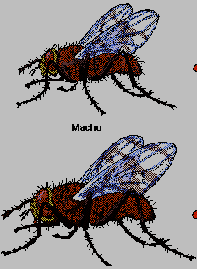
EFECTOS A LARGO PLAZO.
INHIBIDORES DE LA COLINESTERASA
EFECTOS MUTAGÉNICOS
CROSSING-OVER DE CROMÁTIDES HERMANAS EN LOS FIBROBLASTOS DE PULMONES EMBRIONARIOS HUMANOS. USUALMENTE OCURRE EN UNA SOLA CADENA DE ADN, IRREVERSIBLE SI SE DÁ EN LAS DOS.
ALQUILACIÓN DE ADN.
MUTAGÉNESIS EN CÉLULAS SOMÁTICAS Y GERMINALES DE LA DROSHOPHILA MELANOGASTER (Mosca de la Fruta) CON DIMETOATO.

Slide 64
EFECTOS A LARGO PLAZO.
INHIBIDORES DE LA COLINESTERASA
EFECTOS TERATOGÉNICOS.
TERATOGÉNESIS EN RATAS ALBINAS CON FOSFAMIDÓN.
EFECTOS CARCINOGÉNICOS.
LINFOMA NO HODGKIN EN TRABAJADORES AGRÍCOLAS CON DIAZINÓN, DICLORVOS Y MALATHIÓN. ALGUNOS AÚN LO CUESTIONAN.

Slide 65
DIAGNÓSTICO DIFERENCIAL
DE LAS INTOXICACIONES POR INHIBIDORES DE LA COLINESTERASA.
SÍNDROME CONVULSIVO.
ESTADO DE COMA HIPO E HIPERGLICÉMICO Y OTROS COMAS.
INTOXICACIONES POR OTROS TÓXICOS: FLUORACETATO DE SODIO. HIDROCARBUROS CLORADOS. DEPRESORES DEL S.N.C. “OH ETILICO-METÍLICO, OPIACEOS.
INTOXICACIÓN PARALÍTICA POR MARISCOS. “MAREA ROJA”.
CUADROS NEUROSIQUIATRICOS. “NEUROSIS CONVERSIVA”.
ENFERMEDAD DIARREICA AGUDA.
EDEMA PULMONAR AGUDO “ASOCIADOS A OTRAS PATOLOGÍAS”.

Slide 66
DIAGNÓSTICO DIFERENCIAL
DE LAS INTOXICACIONES POR INHIBIDORES DE LA COLINESTERASA.
INSUFICIENCIA CARDIACA CONGESTIVA.
HIPERRREACTIVIDAD BRONQUIAL.
MICETISMO “INTOXICACIÓN POR HONGOS”.
CLAVE DIAGNÓSTICA.
ANTECEDENTES DE EXPOSICIÓN.
HISTORIA CLÍNICA COMPLETA.
EXAMEN FÍSICO RECORDANDO EFECTOS: MUSCARÍNICOS, NICOTINICOS Y DEL S.N.C.

Slide 67
MAREA ROJA. Plancton.
ORGANISMOS MARINOS Y DULCEACUÍCOLAS A LA DERIVA O QUE FLOTAN EN LA SUPERFICIE DEL AGUA. SU MOVIMIENTO DEPENDE DE LAS MAREAS, LAS CORRIENTES Y LOS VIENTOS.

Slide 68
MAREA ROJA.
CUANDO LOS COMPONENTES FUNDAMENTALES, DEL PLANCTON SON BACTERIAS, ALGAS Y HONGOS MICROSCÓPICOS, SE DENOMINA FITOPLANCTON. LOS GRUPOS DE ALGAS MÁS IMPORTANTES SON: LAS DIATOMEAS, LAS ALGAS PARDODORADAS, LAS ALGAS VERDES Y LAS ALGAS VERDEAZULADAS.

Slide 69
MAREA ROJA.
LA OTRA PARTE DEL PLANCTON ES: EL ZOOPLANCTON, COMPRENDE: PROTOZOOS CRUSTÁCEOS, MOLUSCOS MEDUSAS, GUSANOS, HUEVOS Y LARVAS DE ESPECIES MARINAS Y AGUA DULCE. LOS PROTOZOOS MÁS IMPORTANTES DEL ZOOPLANCTON SON: LOS DINOFLAGELADOS Y LOS FORAMINÍFEROS.

Slide 70
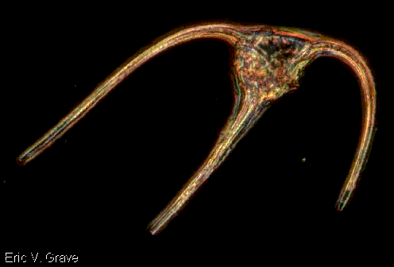
DINOFLAGELADO

Slide 71
DINOFLAGELADOS
AL CONTAMINARSE MARISCOS BIVALVOS (CONCHAS-ALMEJAS-etc.) CRUSTACEOS (CAMARONES-LANGOSTINOS etc.) Y HASTA PECES (CONGRIO) PUEDEN PASAR A LOS HUMANOS QUE LOS CONSUMEN Y PRODUCIR CUADROS TÓXICOS GRAVES.

Slide 72
DINOFLAGELADOS TÓXICOS
VARIEDADES.
GASTROENTERICAS.
NEUROTOXICAS.
AMNÉSICAS.

Slide 73
LA INTOXICACIÓN PARALÍTICA POR CRUSTÁCEOS O MARISCOS
ETIOLOGÍA: SASITOXINAS (QUÍMICAMENTE UNA TETRAHIDROPURINA CICLICA) DE LAS ESPECIES ALEXANDRIUM Y OTROS DINOFLAGELADOS.
SOLUBLE EN AGUA. ESTABLE EN MEDIO ACIDO.
TERMOESTABLE. INOLORA E INSIPIDA.
SE ABSORBE RAPIDAMENTE POR V.O. SE DISTRIBUYE EN HIGADO, BAZO Y CEREBRO.
SE ELIMINA VIA URINARIA.

Slide 74
LA INTOXICACIÓN PARALÍTICA POR CRUSTÁCEOS O MARISCOS
SÍNDROME CON PREDOMINIO NEUROLÓGICO: DISESTESIAS Y PARESTESIAS EN BOCA Y EXTREMIDADES SEGUIDO EN LOS CASOS GRAVES DE ATAXIA, DISFONÍA, DISFAGIA, PARÁLISIS MUSCULAR, PARO RESPIRATORIO Y MUERTE.

Slide 75
INTOXICACIÓN NEUROTÓXICA POR CRUSTÁCEOS O MARISCOS
ETILOGÍA SASITOXINAS DE LA ESPECIE GINODINIUM BREVE QUE GENERA UN SÍNDROME MENOS AGRESIVO QUE EL ANTERIOR. QUE EVOLUCIONA FAVORABLEMENTE EN CORTO TIEMPO.

Slide 76
INTOXICACIÓN NEUROTÓXICA POR CRUSTÁCEOS O MARISCOS.
FISIOPATOLOGÍA.
LA TOXINA SE ABSORBE LENTAMENTE V.O.
SE BLOQUEA LA ENTRADA DE SODIO.
SE BLOQUEA LA TRANSMISIÓN NEURONAL A NIVEL DE LA SINAPSIS NEUROMUSCULAR CON EFECTO PARALÍTICO.
NO SE AFECTAN LOS FLUJOS DE POTASIO Y CLORO.

Slide 77
INTOXICACIÓN NEUROTÓXICA POR CRUSTÁCEOS O MARISCOS.
TRATAMIENTO.
ASPIRACIÓN GASTRICA.
CARBÓN ACTIVADO (1 a 2 gramos X kg/peso). Diluido En agua tibia 1 x 4 dado como laxante) SEGUIDO DOS HORAS DESPUES DE LECHE MAGNESIA 15 a 30 ml.
HIDRATACIÓN PARENTERAL.
VENTILACIÓN MECÁNICA.

Slide 78
ORGANOCLORADOS
Dr. Luis Salvatierra Tello
Medico Ocupacional
M.D. M.O. M.S.P

Slide 79
EJEMPLOS DE INSECTICIDAS
ORGANOCLORADOS
DERIVADOS DE HIDROCARBUROS AROMÁTICOS
DDT, DICOFOL, METOXICLORO,
CLOROBENCILATO
DERIVADOS DE HIDROCARBUROS ALICÍCLICOS
LINDANO
DERIVADOS DE HIDROCARBUROS TERPÉNICOS
TOXAFENO

Slide 80
EJEMPLOS DE INSECTICIDAS
ORGANOCLORADOS
DERIVADOS DE HIDROCARBUROS CICLODIÉNICOS
ALDRÍN
DIELDRÍN
ENDRÍN
ENDOSULFÁN
DECLORANO
CLORDANO
HEPTACLORO

Slide 81

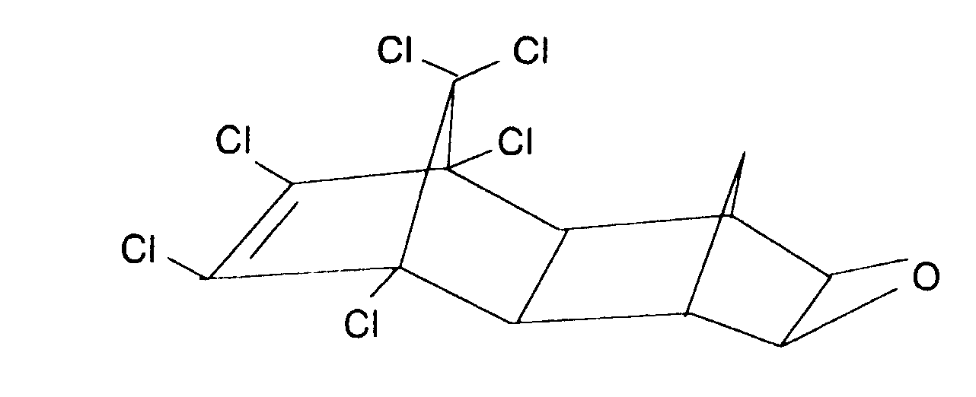

FÓRMULAS QUÍMICAS DE ALGUNOS
INSECTICIDAS ORGANOCLORADOS
DERIVADOS
CICLODIÉNICOS
ENDRÍN

Slide 82
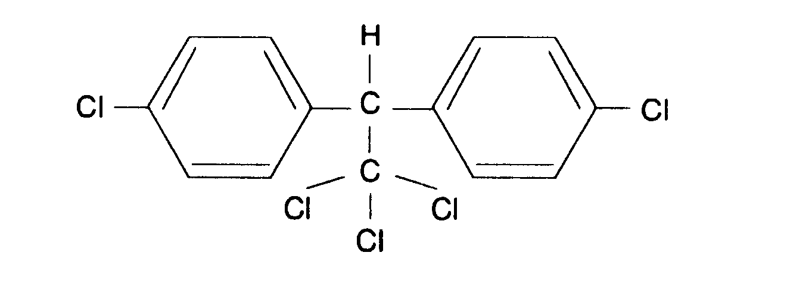


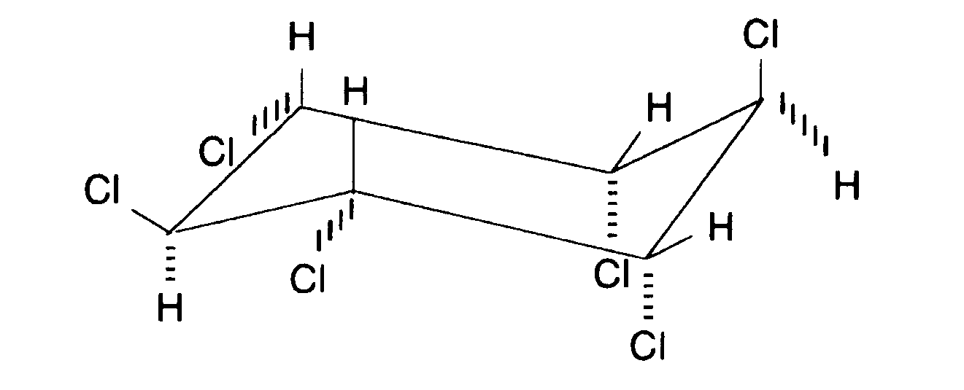


FÓRMULAS QUÍMICAS DE ALGUNOS
INSECTICIDAS ORGANOCLORADOS
DERIVADOS
AROMÁTICOS
DDT
DERIVADOS
ALICÍCLICOS
LINDANO

Slide 83

INSECTICIDAS ORGANOCLORADOS
ALGUNOS NOMBRES COMERCIALES
CLORDECONA o KEPONA(E)
GAMEXÁN
LINDANO
KELTANO o DICOFOL
THIODÁN o ENDOSULFÁN

Slide 84
CARACTERÍSTICAS GENERALES DE LOS
INSECTICIDAS ORGANOCLORADOS
ESTRUCTURA QUÍMICA: HIDROCARBUROS
CLORADOS. PERTENECEN A DIVERSOS GRUPOS
ESTABLES A LA LUZ SOLAR, LA HUMEDAD AIRE Y CALOR
PERSISTEN EN EL AMBIENTE
HAY BIOMAGNIFICACIÓN
POCO SOLUBLES EN AGUA; MUY SOLUBLES EN GRASAS.

Slide 85
CARACTERÍSTICAS GENERALES DE LOS
INSECTICIDAS ORGANOCLORADOS
SE ACUMULAN EN LOS TEJIDOS GRASOS
DEL ORGANISMO
CAUSAN EFECTOS A LARGO PLAZO
ATRAVIESAN LA BARRERA PLACENTARIA
AFECTAN AL FETO
SON NEUROTÓXICOS PARA EL HOMBRE Y DEMÁS VERTEBRADOS

Slide 86
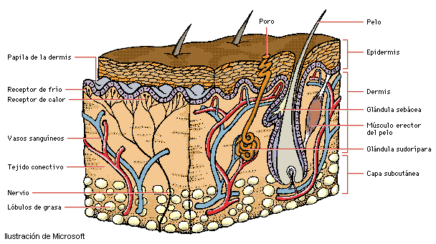
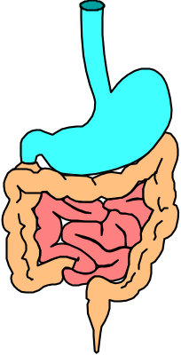
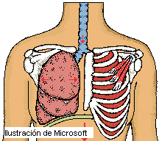
TOXICOCINÉTICA DE LOS INSECTICIDAS
ORGANOCLORADOS
VÍAS DE ABSORCIÓN
Dérmica
(piel y mucosas)
Digestiva
Respiratoria
LA ABSORCIÓN AUMENTA
CUANDO ESTÁN DISUELTOS EN GRASAS,

Slide 87
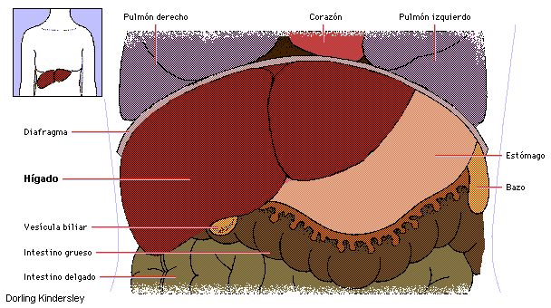
TOXICOCINÉTICA DE LOS INSECTICIDAS
ORGANOCLORADOS
BIO
TRANSFORMACIÓN
EN EL HÍGADO: LENTA, POR ACCIÓN DE ENZIMAS MICROSOMALES
VARIABLE SEGÚN SEA LA SUSTANCIA.
CONSIDERADOS INDUCTORES ENZIMÁTICOS DEL SISTEMA MICROSOMAL HEPÁTICO

Slide 88
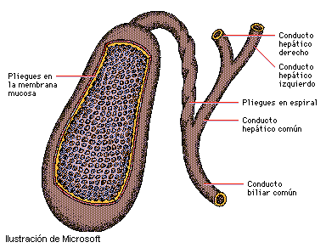
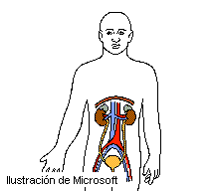
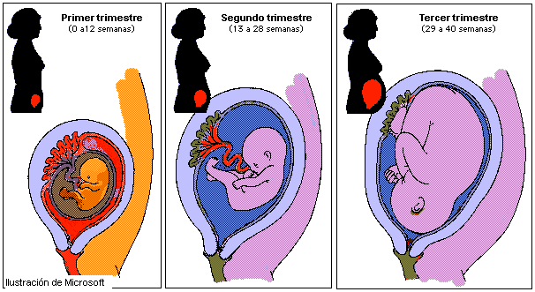
TOXICOCINÉTICA DE LOS INSECTICIDAS
ORGANOCLORADOS
VÍAS DE ELIMINACIÓN
BILIS
HECES
ORINA
LECHE MATERNA

Slide 89
TOXICOCINÉTICA DE LOS INSECTICIDAS
ORGANOCLORADOS
SE ACUMULAN EN LOS
TEJIDOS RICOS EN
GRASAS
ATRAVIESAN LA
BARRERA PLACENTARIA

Slide 90
MECANISMO DE ACCIÓN DE LOS
INSECTICIDAS ORGANOCLORADOS
INTERFIEREN CON EL FLUJO DE CATIONES A TRAVÉS DE LAS MEMBRANAS DE LAS CÉLULAS NERVIOSAS, AUMENTANDO LA
IRRITABILIDAD DE LAS NEURONAS
SON INDUCTORES ENZIMÁTICOS

Slide 91
MECANISMO DE ACCIÓN DE LOS
INSECTICIDAS ORGANOCLORADOS
PROLONGAN EL TIEMPO
DE APERTURA DE LOS
CANALES DE NA⁺
DDT y análogos
LINDANO
TOXAFENO
CICLODIENOS
INHIBEN EL FLUJO DE CL⁻
REGULADO POR GABA
(ÁCIDO GAMMA AMINO
BUTÍRICO).

Slide 92

CUADRO CLÍNICO AGÚDO EN LA INTOXICACIÓN
POR ORGANOCLORADOS
AL INTERFERIR EL FLUJO DE CATIONES Y AUMENTAR IRRITABILIDAD
DE LAS NEURONAS.
EXCITABILIDAD
VÉRTIGO E NCOORDINACIÓN.
CEFALEA
NÁUSEA, VÓMITO Y DIARREA
HIPERESTESIAS Y PARESTESIAS EN
CARA (SOBRE TODO PERIBUCALES) Y EN
EXTREMIDADES.
IRRITACIÓN DE MUCOSAS.
ATAXIA

Slide 93
CUADRO CLÍNICO AGÚDO DE LA INTOXICACIÓN
POR ORGANOCLORADOS (Cont.)
AL INTERFERIR EL FLUJO DE CATIONES Y AUMENTAR IRRITABILIDAD
DE LAS NEURONAS.
TEMBLOR
CONFUSIÓN MENTAL
CONTRACCIONES MIOCLÓNICAS
CONVULSIONES TÓNICAS O TÓNICO-CLÓNICAS.
DEPRESIÓN RESPIRATORIA
ARRITMIAS CARDÍACAS.

Slide 94
CUADRO CLÍNICO AGÚDO Y SUB-AGUDO EN LA INTOXICACIÓN ESPECÍFICA
POR ORGANOCLORADOS
AL INTERFERIR EL FLUJO DE CATIONES Y AUMENTAR IRRITABILIDAD
DE LAS NEURONAS.
POR LINDANO:
DEGENERACIÓN GRASA DEL HIGADO
Y DEGENERACIÓN TUBULAR RENAL.
2. HIPOPLASIA O APLASIA MEDULAR
POR CICLODIÉNICOS:
“ALDRÍN O ENDRÍN O TOXAFENO”.
  APARECEN CONVULSIONES TÓNICAS SÚBITAS SIN PRODRÓMOS ALGUNOS.
EXPOSICIÓN A FORMULAS VAPORIZABLES:
IRRITACIÓN DE OJOS, NARIZ Y OROFARINGE.

Slide 95
CUADRO CLÍNICO CRÓNICO EN LA INTOXICACIÓN
POR ORGANOCLORADOS
AL INTERFERIR EL FLUJO DE CATIONES Y AUMENTAR IRRITABILIDAD
DE LAS NEURONAS.
ANOREXIA
PERDIDA DE PESO.
SIGNOS POLINEURITICOS.
TRASTORNOS HEPÁTICOS Y DEL RITMO
CARDIACO.
OFTALMOPATÍAS : CONJUNTIVITIS ALERGICA
BLEFARITIS ANGIOPAT3ÍA DE RETINA. OTROS.
ALGUNOS PLAGUICIDAS Y SUS METABOLITOS
TIENEN EFECTOS CARCINOIGÉNICOS :DIELDRIN
  ALDRÍN, HEPTACLORO, CLORDANO, DDT,DDE,
DDD, TOXAFENO, ISOMEROS α, β, γ DEL HCH
“HEXACLOROCICLOHEXANO” INDUCEN
TUMORES DE HIGADO TIROIDES, PULMON Y OTROS
COMPROBADOS EN ANIMALES DE LABORATORIO.

Slide 96
ALGUNOS EFECTOS CRÓNICOS DE LA
INTOXICACIÓN POR ORGANOCLORADOS
NEUROPATÍAS
PERIFÉRICAS
ALDRÍN
DIELDRÍN
ENDRÍN
LESIONES DE LA PIEL
HIPERPIGMENTACIÓN
OPACIDAD CORNEAL)
HEXACLOROBENCENO

Slide 97
EFECTOS CRÓNICOS DE LA INTOXICACIÓN ESPECÍFICA
POR ORGANOCLORADOS
POR DIELDRÍN Y ALDRÍN.
EFECTO CARCINOGÉNICO EN ANIMALES DE EXPERIMENTACIÓN.
2. POR DDT
EFECTO CARCINOGÉNICO EN HUMANOS
EFECTO BLASTOGÉNICO.
3. POR MIREX Y CLORDECONA
TERATÓGENOS POTENCIALES EN
ANIMALES.

Slide 98
INTOXICACIÓN POR ORGANOCLORADOS
ANÁLISIS DE LABORATORIO
CROMATOGRAFÍA DE GASES
DETERMINACIÓN DE ORGANOCLORADOS
Y/O SUS METABOLITOS EN MUESTRAS
DE SANGRE, ORINA, CONTENIDO
GÁSTRICO Y GRASA.

Slide 99
INTOXICACIÓN POR ORGANOCLORADOS
ANÁLISIS DE LABORATORIO
PRUEBAS HEPÁTICAS
ALAT: ELEVADA.
(ALANIN AMINO TRANSFERASA)
“ SGPT” O “TPG”
ASAT: ELEVADA.
(ASPARTATO AMINO TRANSFERASA) “SGOT” O “TOG”

Slide 100

TRATAMIENTO DE LAS INTOXICACIONES
POR ORGANOCLORADOS
1
APLIQUE MEDIDAS DE SOPORTE DE LAS FUNCIONES VITALES
APLIQUE MEDIDAS DE DESCONTAMINACION SEGÚN LA VÍA DE ENTRADA
2
EN CASO DE INGESTIÓN:
LAVADO GÁSTRICO
SONDA OROGÁSTRICA
CARBÓN ACTIVADO
OXIGENO. VENTILACIÓN PULMONAR

Slide 101
TRATAMIENTO DE LAS INTOXICACIONES
POR ORGANOCLORADOS (Cont.)
EN CONTACTO CUTÁNEO:
LAVADO DE PIEL Y FANERAS CON
ABUNDANTE AGUA Y JABÓN
LAVADO DE MUCOSAS CON AGUA O
SOLUCIÓN SALINA
3
NO HAY ANTÍDOTO ESPECÍFICO

Slide 102
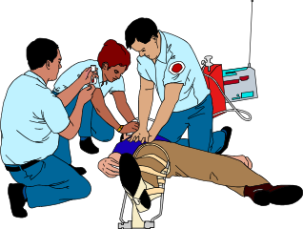

TRATAMIENTO DE LAS INTOXICACIONES
POR ORGANOCLORADOS (Cont.)
4
TRATAR LAS CONVULSIONES ADMINISTRANDO: 1° ELECCIÓN
DIAZEPAM POR VÍA I.V.
ADULTOS
5-10 mg
NIÑOS
0,25 - 0,40 mg/Kg/dosis
REPETIR LAS DOSIS SEGÚN NECESIDADES, NO
SOBREPASANDO 30 MG EN ADULTOS, 10 MG EN NIÑOS
DE 5-12 AÑOS Y 5 MG EN MENORES DE 5 AÑOS.

Slide 103
TRATAMIENTO DE LAS INTOXICACIONES
POR ORGANOCLORADOS (Cont.)
OTROS ANTICONVULSIVANTES QUE PUEDEN
SER UTILIZADOS:
FENITOÍNA SÓDICA 2° ELECCIÓN
FENOBARBITAL 3° ELECCIÓN
PENTOBARBITAL SÓDICO
BLOQUEADORES NEUROMUSCULARES
SUCCINILCOLINA RELAJANTE MUSCULAR.
5
VIGILE LA RESPIRACIÓN

Slide 104
TRATAMIENTO DE LAS INTOXICACIONES
POR ORGANOCLORADOS (Cont.)
OTROS
COLESTIRAMINA 4 GRAMOS QUID.
ACELERA LA EXCRESIÓN BILIAR Y FECAL DE ORGANOCLORADOS.
AUMENTAR INGESTA DE CARBOHIDRATOS Y PROTEINAS.
6
VIGILE LA RESPIRACIÓN

Slide 105
TRATAMIENTO DE LAS INTOXICACIONES
POR ORGANOCLORADOS (Cont.)
NO USE:
EPINEFRINA
ATROPINA
IRRITABILIDAD CARDIACA FIBRILACIÓN VENTRICULAR
Y OTRAS ARRITMIAS
ACEITES DE
ORIGEN VEGETAL
O ANIMAL
AUMENTO LA ABSORCIÓN DE
ORGANOCLOR. LIPOFILICOS.

Slide 106
ORGANOCLORADOS
HCH
HEXACLOROCICLOHEXANO
1825 MICHEL FARADAY LO SINTETIZA.
1940 SE DESCUBRE LA CAPACIDAD INSECTICIDA DE UNO DE SUS ISOMEROS . EL ISOMERO GAMMA-HCH. “LINDANO”.
AGENTE ACTIVO DEL ECTOPARASITO ESCABICIDA Y PEDICULICIDA LOCION WELL. LINDOCAN (SHAMPOO MEDICADO). LOCION DE GAMEXOL. ESCABISAN.
MAL LLAMADO GAMMA HEXACLORURO de BENCENO POR SU “NOMBRE EN INGLÉS” BHC .

Slide 107
ORGANOCLORADOS
DDT
DICLORODIFENILTRICLOROETANO
1874 SINTETIZADO EN “ALEMANIA”POR ZAIDLER .
1939 EL NOBEL, PAUL MÜLLER LO IDENTIFICÓ COMO UN PODEROSO VENENO DEL S.N. DE INSECTOS.
DURANTE LA 2° GUERRA MUNDIAL SE USO COMO PIOJICIDA PARA LOS SOLDADOS EN LAS TRINCHERAS
1962 RACHEL CARSON “BIÓLOGA MARINA” USA PUBLICA “SILENT SPRING” (PRIMAVERA SILENCIOSA). AUMENTÓ LA SOSPECHA QUE EL DDT, AL INCORPORARSE A LA CADENA ALIMENTARIA Y CONCENTRARSE POR ÚLTIMO EN LOS ANIMALES SUPERIORES, PRODUCIA DAÑOS EN LA ESFERA REPRODUCTIVA.

Slide 108
ORGANOCLORADOS
DDT.
ACIÓN BIOCIDA : INSECTICIDA.
CLASIFICACIÓN OMS: CLASE II. MODERADAMENTE PELIGROSO.
LÍMITES DE EXPOSICIÓN:
TLV: 1 mg/m^{3.} ADI: 0,02 mg/kg.
ACCIÓN TOXICA:
AUMENTA LA ACTIVIDAD DE LA FOSFATASA Y ALDOLASA ALCALINA.
INTERFIERE SINTESIS DE PROTEINAS Y LÍPIDOS Y LAS FUNCIOES DE DETOXIFICACIÓN Y EXCRESIÓN HEPÁTICA. INDUCE LA PRODUCCIÓN ENZIMATICA MICROSOMAL.
PERSISTENTE EN EL SUELO. PROHIBIDO EN PANAMÁ.

Slide 109
ORGANOCLORADOS
BIBLIOGRAFIA.
DIAGNÓSTICO, TRATAMIENTO Y PREVENCIÓN DE INTOXICACIONES AGUDAS CAUSADAS POR PLAGUICIDAS. CURSO A DISTANCIA. 3° EDICIÓN. 2001.
DIAGNÓSTICO Y TRATAMIENTO DE LOS ENVENAMIENTOS POR PLAGUICIDAS. EPA-OPS. 4° EDICIÓN. 1989.
ENFERMEDADES PROFESIONALES. GUÍAS PARA SU DIAGNÓSTICO. OPS 3° IMPRESIÓN. 1999
ENCICLOPEDIA ENCARTA 2000.
MANUAL DE PLAGUICIDAS. GUÍA PARA AMERICA CENTRAL OPS. 1999.
SINTOMATOLOGÍA Y TERAPIA DE INTOXICACIONES CON PLAGUICIDAS.. DIRECCIÓN DE SANIDAD VEGETAL . MINISTERIO DE AGRICULTURA Y GANADERÍA. COSTA RICA. 1983.

Slide 112
SOLVENTES
LÍQUIDOS CAPACES DE
DISOLVER:
(SÓLIDOS, LÍQUIDOS, GASES)
Y FORMAR UNA SOLUCIÓN
Dr. Luis Salvatierra
Tello
Medico Ocupacional

Slide 113


SOLVENTES
PRINCIPALES USOS
AGENTES DESENGRASANTES
LIMPIEZA DE MÁQUINAS,
TEJIDOS, PIEZAS O MATERIALES
INDUSTRIA METALÚRGICA Y TEXTIL
LIMPIEZA EN SECO EN TINTOTERÍAS
Fuente: Patología Toxicológica. Uruguay. 1993

Slide 114
SOLVENTES
USOS
DISOLUCIÓN DE MATERIAS PLÁSTICAS O CAUCHOS: DISOLVENTES DE PEGAMENTOS,
INDUSTRIA DEL CALZADO
DISOLUCIÓN DE PRODUCTOS DE
REVESTIMIENTO
(PINTURAS, LACAS, BARNICES)
DISOLUCIÓN DE TINTAS DE IMPRESIÓN
Fuente: Patología Toxicológica. Uruguay. 1993

Slide 115
SOLVENTES
USOS
INDUSTRIA QUÍMICA: PRODUCTOS PARA SÍNTESIS, O AGENTES DE EXTRACCIÓN O PURIFICACIÓN (CIANURO PARA ORO y PLATA)
COMO COMBUSTIBLES: NAFTA, KEROSENE.
COMO COMPONENTE EN LA FORMULACIÓN
DE PLAGUICIDAS
Fuente: Patología Toxicológica. Uruguay. 1993

Slide 116
PRODUCTOS DE USO COMÚN
PRODUCTO
SOLVENTES QUE CONTIENE
PÍNTURAS
ACRÍLICAS
TOLUENO
PEGAMENTOS
TOLUENO, BENCENO, XILENO,
HEXANO, TRICLOROETILENO,
TETRACLOROETANO,
TETRACLORURO
DE CARBONO
QUITAESMALTES
DE UÑAS
ACETONA, ACETATO DE
AMILO
Fuente: Patología Toxicológica. Uruguay. 1993

Slide 117
PRODUCTOS DE USO COMÚN
PRODUCTO
SOLVENTES QUE CONTIENE
TRICLOROETILENO,
TETRACLORURO DE
CARBONO
Quitamanchas
LÍQUIDO
CORRECTOR
TRICLOROETILENO,
PERCLOROETILENO
TINTAS DE
IMPRESIÓN
CLORURO DE METILENO,
ACETONA
Fuente: Patología Toxicológica. Uruguay. 1993

Slide 118
PRODUCTOS DE USO COMÚN
PRODUCTO
SOLVENTES QUE CONTIENE
LACAS,
BARNICES
TRICLOROETILENO,
CLORURO DE
METILENO
BETÚN DE
ZAPATOS
TOLUENO, HIDROCARBUROS
CLORADOS
Fuente: Patología Toxicológica. Uruguay. 1993

Slide 119
SOLVENTES DE INTERÉS TOXICOLOGÍCO.
CLASIFICACIÓN
A. HIDROCARBUROS ALIFÁTICOS O
LINEALES
1. HIDROCARBUROS LINEALES DE CADENA CORTA
PRESENTES EN GAS NATURAL: METANO, ETANO. Y EN EL GAS EMBOTELLADO PARA USO DOMÉSTICO E INDUSTRIAL :PROPANO, BUTANO)
2. HIDROCARBUROS LINEALES DE CADENA LARGA
PENTANOS, HEXANOS, HEPTANOS Y OCTANOS
3. DERIVADOS DEL PETRÓLEO
GASOLINA Y KEROSENO

Slide 120
SOLVENTES DE INTERÉS
TOXICOLOGÍCO. CLASIFICACIÓN
B. HIDROCARBUROS HALOGENADOS
TETRACLORURO DE CARBONO
TRICLOROETILENO
1,1,1 TRICLOROETANO
FLUOROCARBONOS

Slide 121
SOLVENTES DE INTERÉS EN TOXICOLOGÍA. CLASIFICACIÓN
C. HIDROCARBUROS AROMÁTICOS
O CÍCLICOS
BENCENO, TOLUENO
D. DERIVADOS NITROGENADOS
ANILINA
E. CETONAS
ACETONA

Slide 122
SOLVENTES
PROPIEDADES FISICOQUÍMICAS
VOLATILIDAD
TODOS LOS SOLVENTES SON
VOLÁTILES.
LOS MÁS : CLORURO DE METILENO, BENCENO, TOLUENO, TRICLOROETANO, TRICLOROETILENO.
LIPOSOLUBILIDAD
TODOS LOS SOLVENTES ORGÁNICOS
SON LIPOSOLUBLES

Slide 123
SOLVENTES
PROPIEDADES FISICOQUÍMICAS
VISCOSIDAD
BAJA VISCOSIDAD, LO QUE IMPLICA UN
MAYOR RIESGO DE ASPIRACIÓN PULMONAR
INFLAMABILIDAD Y EXPLOSIVIDAD
SON INFLAMABLES, POR LO QUE AUMENTA
EL RIESGO DE ACCIDENTES

Slide 124
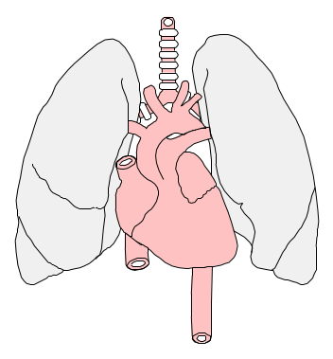
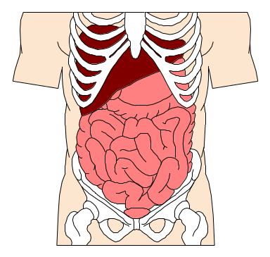
SOLVENTES
TOXICOCINÉTICA
Vías de absorción:
Respiratoria
Piel
Digestiva
Vida Media: Relativamente corta, puede varias
de horas a días

Slide 125

SOLVENTES
TOXICOCINÉTICA (cont.)
METABOLISMO:
SE TRANSFORMAN SOBRE TODO EN HÍGADO,
EN SUSTANCIAS MÁS HIDROSOLUBLES, ELIMINABLES POR LA ORINA O EN FRACCIONES VOLÁTILES ELIMINABLES POR VÍA PULMONAR.
LA TRANSFORMACIÓN METABÓLICA IMPLICA
A VECES LA FORMACIÓN DE METABOLITOS
RESPONSABLES DE LOS EFECTOS TÓXICOS.

Slide 126
METABOLITOS Ejemplos :
BENCENO:
FENOLES
TOLUENO:
ÁCIDO HIPÚRICO
XILENO:
ÁCIDO METILHIPÚRICO
TRICOLOROETILENO:
ÁCIDO TRICLOROACÉTICO
Y TRICLOETANOL
ESTIRENO:
ÁCIDO MANDÉLICO
2,5 HEXANODIONA Y
2-HEXANOL
N-HEXANO:
METANOL:
ÁCIDO FÓRMICO

Slide 127
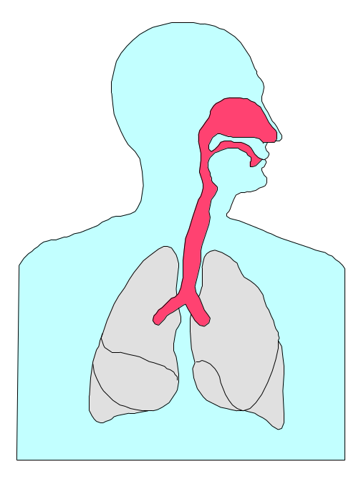
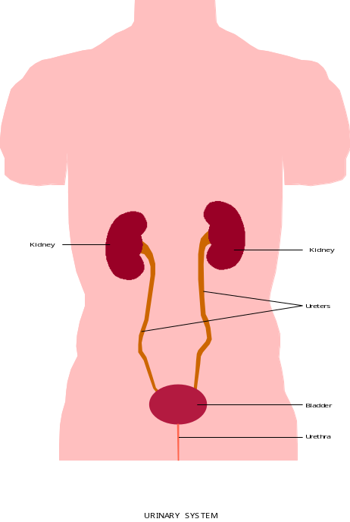
SOLVENTES
TOXICOCINÉTICA
ELIMINACIÓN:
Vía pulmonar
Vía urinaria

Slide 128

SOLVENTES
TOXICOCINÉTICA
ELIMINACIÓN:
UNA PEQUEÑA PARTE DE LOS SOLVENTES SE ELIMINA COMO TAL
POR LA ORINA.
LA MAYOR FRACCIÓN SE ELIMINA EN FORMA DE METABOLITOS, CUYA MEDICIÓN ES IMPORTANTE PARA LA VIGILANCIA DE EXPOSICIÓN.

Slide 129

SOLVENTES
CUADRO CLÍNICO
SISTEMA NERVIOSO
ES EL MÁS AFECTADO EN
EXPOSICIONES A SOLVENTES
EXPOSICIÓN
AGUDA
INTOXICACIÓN AGUDA
ENCEFALOPATÍA TÓXICA AGUDA
EXPOSICIÓN
CRÓNICA
SÍNDROME AFECTIVO ORGÁNICO
ENCEFALOPATÍA TÓXICA
CRÓNICA LEVE O SEVERA

Slide 130
SOLVENTES
CUADRO CLÍNICO
EFECTOS SOBRE SISTEMA NERVIOSO
CENTRAL
EXPOSICIÓN AGUDA:
EFECTO DEPRESOR DEL SISTEMA
NERVIOSO CENTRAL:
EXCITACIÓN SEGUIDA DE
DEPRESIÓN

Slide 131
SOLVENTES
CUADRO CLÍNICO (cont.)
A NIVEL DE SNC:
DESORIENTACIÓN
EUFORIA
CONFUSIÓN
PÉRDIDA PROGRESIVA
DE LA CONCIENCIA
PARÁLISIS
CONVULSIONES
MUERTE

Slide 132
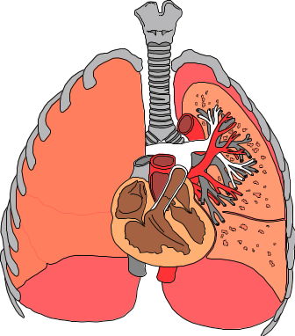
SOLVENTES
CUADRO CLÍNICO (Cont.)
SINTOMAS IRRITATIVOS
RESPIRATORIOS
Síntomas irritativos moderados de las vías
superiores
Dolor nasofaríngeo
Tos
Dolor torácico
Neumonitis química

Slide 133
SOLVENTES
CUADRO CLÍNICO (cont.)
Cianosis inicial
Broncoespasmo
Hipoxia
Inflamación intersticial, atelectasia, bronco-
neumonía necrotizante con exudado
polimorfonuclear, formación de membranas
hialinas

Slide 134
ALGUNOS EFECTOS SEGÚN TIPO DE
SOLVENTES
EFECTO TÓXICO
SOLVENTE
Anemia, leucopenia y
trombocitopenia
Benceno
Agente cancerígeno
(linfomas)
Toxicidad ocular
Metanol

Slide 135
SOLVENTES
MANIFESTACIONES CRÓNICAS
EFECTO TÓXICO
SOLVENTE
Pérdida de la memoria
Tolueno y
Xileno
Pérdida de la coordinación
Trastornos de la personalidad

Slide 136
SOLVENTES
MANIFESTACIONES CRÓNICAS
EFECTO TÓXICO
SOLVENTE
Enfermedad isquémica
del corazón
Disulfuro de
carbono
Psicosis
Suicidio

Slide 137
SOLVENTES
MANIFESTACIONES CRÓNICAS
EFECTO TÓXICO
SOLVENTE
Cáncer de pulmón y de los
senos nasales
Formaldehido
Esterilidad masculina
Glicol éteres

Slide 138
SOLVENTES
MANIFESTACIONES CRÓNICAS
EFECTO TÓXICO
SOLVENTE
Daño renal: necrosis
tubular aguda
Tetracloruro de
carbono, Tolueno,
Glicol éteres
n-hexano
metil-n-butil cetona
Neuropatía periférica

Slide 139
SOLVENTES
MANIFESTACIONES CRÓNICAS
EFECTO TÓXICO
SOLVENTE
Daño hepático:
Necrosis aguda del
hígado
Varios disolventes
Tetracloruro de
carbono
Cirrosis hepática

Slide 140

HIDROCARBUROS AROMÁTICOS
CARACTERÍSTICAS GENERALES:
Son compuestos que contienen uno
o más anillos de benceno
Son productos directa o indirectamente
obtenidos del petróleo crudo y en
menor grado del alquitrán de hulla
Tienen un olor dulce “aromático”
característico

Slide 141

LOS AROMÁTICOS UTILIZADOS COMO
SOLVENTES INCLUYEN:
BENCENO
ALQUIBENCENOS:
Tolueno (metilbenceno)
Xilenos (o-m y p- isómeros de
dimetilbencenos)
Etilbenceno
Cumeno (isopropilbenceno)
Estireno (dinilbenceno)

Slide 142
BENCENO
PRINCIPALES USOS
Disolvente de grasas, pinturas, tintas,
plásticos
Como intermediario químico en la
síntesis de otros productos
Como componente de la gasolina
En la industria, sobre todo del calzado

Slide 143
BENCENO
CARACTERÍSTICAS GENERALES
Gran poder tóxico
Es un líquido incoloro, que produce
vapores más pesados que el aire
Tiene un punto de ebullición
relativamente bajo y una elevada
presión de vapor (se evapora
rápidamente a temperatura
ambiente y es altamente inflamable)

Slide 144
BENCENO
CARACTERÍSTICAS GENERALES
La vía inhalatoria, es la principal vía de
exposición
Tiende a acumularse en tejidos ricos
en lípidos y atraviesa la placenta

Slide 145
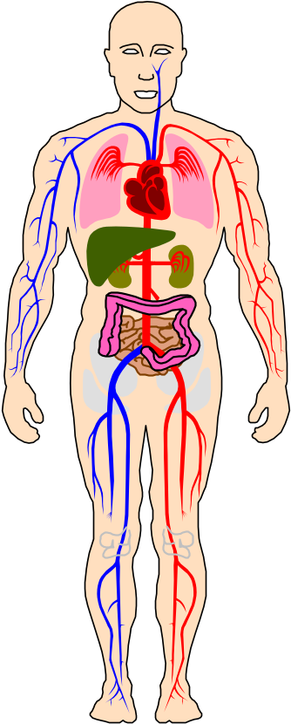
BENCENO
CUADRO CLÍNICO
EFECTOS AGUDOS POR INHALACIÓN O INGESTIÓN
Vértigo
Ataxia
Debilidad
Visión borrosa
Euforia
Temblores
Cefalea
Taquipnea
Náuseas
Arritmias
Vómitos
Opresión
torácica
Disminución del
nivel de conciencia

Slide 146

BENCENO
CUADRO CLÍNICO
EFECTOS CRÓNICOS
HEMOTOXICIDAD:
SIGNOS PRECOCES
Macrocitosis
Anomalías morfológicas y funcionales de granulocitos
Disminución de la vida media globular
Modificaciones plaquetarias

Slide 147
BENCENO
CUADRO CLÍNICO
EFECTOS CRÓNICOS
HEMOTOXICIDAD:
ESTADO MÁS AVANZADO
Anemia o policitemia
Leucopenia o leucocitosis
ANEMIA APLÁSICA
LEUCEMIA LINFOIDE O MIELOIDE

Slide 148
BENCENO
RECOMENDACIONES DE LA OMS (1993)
Debido a los efectos carcinógenos sobre
el hombre, las exposiciones se deberán
limitar al nivel técnicamente más bajo
posible
Deberán evitarse las exposiciones
superiores a 32 mg/m³ (10 ppm)

Slide 149

TOLUENO
CUADRO CLÍNICO
EN EL ÁMBITO OCUPACIONAL Y DE ACUERDO
CON EL GRADO DE EXPOSICIÓN
Trastorno del nivel de conciencia
Vértigos
Cefaleas
Síntomas gastrointestinales
Irritación del aparato respiratorio

Slide 150
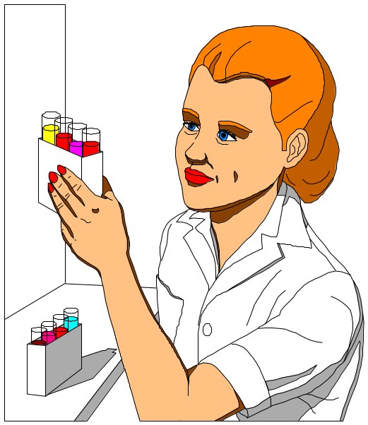
TOLUENO
MONITOREO BIOLÓGICO
INDICADORES BIOLÓGICOS DE EXPOSICIÓN
PARA TWA DE 100 ppm
Ácido hipúrico en orina:
2,5 g de ácido hipúrico/g de creatinina (al
final de la jornada laboral)
O-cresol en orina:
1 mg/g de creatinina

Slide 151
TOLUENO
MONITOREO BIOLÓGICO
INDICADORES BIOLÓGICOS DE EXPOSICIÓN
PARA TWA DE 100 ppm
Tolueno en sangre
0,1 mg/100 ml de sangre
(100 µg/100 ml)

Slide 152


XILENO
Las vías principales de absorción son la
inhalatoria y a través de la piel
La retención en pulmones es de 60%
de la dosis inhalada
Más del 90% es biotransformado a ácido
metilhipúrico, el cual es eliminado por la
orina

Slide 153
XILENO
No se acumula significativamente en el
organismo humano
La exposición aguda a altas
concentraciones pueden resultar en
efectos sobre el SNC principalmente
No es mutagénico ni carcinogénico

Slide 154
XILENO
Los efectos a largo plazo están
relacionados con mezclas de solventes,
hay pocos estudios con el xileno solo.
La toxicidad crónica en animales de
experimentación es baja
Lo principal de su toxicidad está
relacionado con trastornos
neuroconductuales

Slide 155
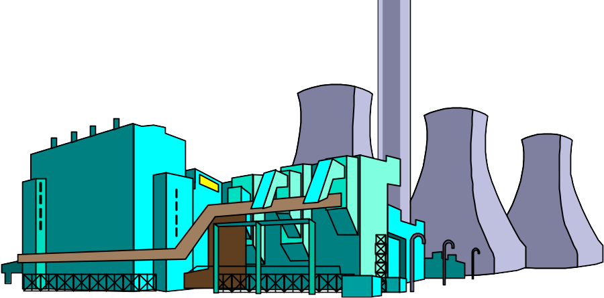
XILENO
TLV-TWA (1991): 100 ppm (434 mg/m³)
TLV-STEL (1991): 150 ppm (655 mg/m³)

Slide 156
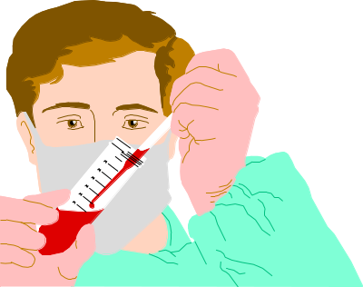
XILENO
MONITOREO BIOLÓGICO
Determinación de niveles de xileno en
sangre
IBE: 0,3 mg de xileno/100 ml de sangre
Determinación de niveles de xileno en
aire espirado
Ácido metilhipúrico en orina:
- IBE (ACGIH- 1991 - 1992): 1,5 g/g de creatinina

Slide 157
TRATAMIENTO
MEDIDAS DE SOSTÉN DE FUNCIONES
VITALES
TRATAMIENTO SINTOMÁTICO
NO ADMINISTRAR ANTIBIÓTICO NI
ESTEROIDES PROFILÁCTICAMENTE
DESCONTAMINACIÓN DE PIEL CON
ABUNDANTE AGUA Y JABÓN

Slide 158
TRATAMIENTO
EN EXPOSICIÓN POR INHALACIÓN RETIRAR AL PACIENTE DEL ÁREA CONTAMINADA Y ADMINISTRAR OXÍGENO
EN CASO DE INGESTIÓN:
EL LAVADO GÁSTRICO
ESTÁ CONTRAINDICADO EN:
INGESTIÓN ACCIDENTAL DE HIDROCARBUROS CON POBRE ABSORCIÓN DIGESTIVA DE (KEROSENE, NAFTA, TREMENTINA, ETC.)
HABITUALMENTE SE INGIERE MENOS
DE 100 CC

Slide 159
TRATAMIENTO
EN CASO DE
INGESTIÓN:
LAVADO GÁSTRICO
INDICADO EN:
INGESTIÓN DE HIDROCARBUROS CUYOS RIESGOS DE TOXICIDAD ESPECÍFICA SEAN TAN O MÁS GRAVES QUE EL RIESGO DE ASPIRACIÓN PULMONAR
INGESTIÓN DE CANTIDADES MASIVAS DE
CUALQUIER HIDROCARBURO

Slide 160
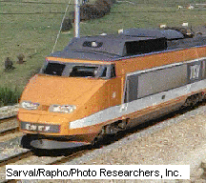
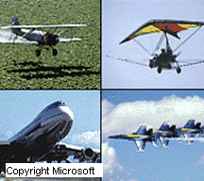


Monóxido de Carbono (CO)
Principal fuente
Automóviles, aeroplanos, camiones y
ferrocarriles con motor diesel

Slide 161
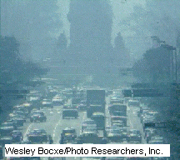

Monóxido de Carbono (CO)
Mal “afinados”
Embotellamientos de tránsito
Tubos de escape con avería
Fugas al interior del vehículo

Slide 162
Monóxido de Carbono (CO)
Aparatos de calefacción domésticos a
carbón, a leña (estufas, cocinas), a
hidrocarburos (kerosene), a gas de
cañería (cocinas, estufas, etc.)
El gas de cocina (balones) está
constituido por propano y butano, no
contiene CO, pero en caso de combustión
mal regulada puede generarse CO.

Slide 163
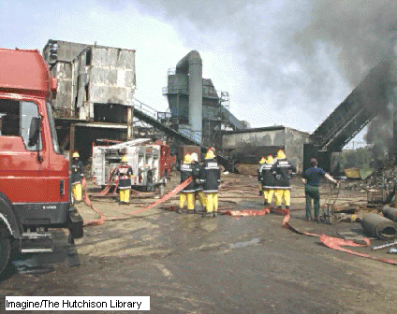
Monóxido de Carbono (CO)
Incendios
Industria metalúgica
Minas de carbón

Slide 164

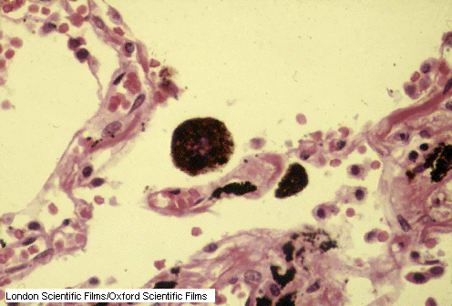
Monóxido de Carbono (CO)

Slide 165
Monóxido de Carbono (CO)
CO compite con el oxígeno por la hemoglobina
Gran afinidad del CO por la Hb, 200 a 240 veces más
que el oxígeno
Formación de carboxihemoglobina (COHb)
Carboxihemoglobina (COHb) es incapaz de fijar el
oxígeno y por tanto de transportarlo a los tejidos
Hipoxia tisular

Slide 166
Factores que influyen en la cantidad de
Hb transformada en COHb
Concentración de CO en el aire inspirado
Duración de la exposición
Grado de actividad física (aumenta la
frecuencia cardíaca y por tanto la cantidad
de CO que puede ser absorbido)
Tensión parcial de Oxígeno en el aire inspirado

Slide 167
Otros factores que influyen en la
toxicidad del CO
Hipertiroidismo y embarazo (aumenta la
demanda de O₂ )
Patología cardiorrespiratoria: asma,
cardiopatía isquémica
Anemia

Slide 168
Monóxido de carbono (CO). Clínica
Carboxihemoglobina 15 a 25%
Estado de impregnación o invasión
Malestar general
Cefalea
Vértigo
Sensación de falta de aire
Constricción precordial
Náuseas y vómitos
Confusión mental, obnubilación, alucinaciones
Impotencia muscular progresiva, debilidad
muscular

Slide 169
Monóxido de carbono (CO). Clínica
Carboxihemoglobina 25 a 50%
Período de estado
Disminución progresiva del nivel de
conciencia, estado de coma
Depresión respiratoria
Hipersecreción bronquial
Hipotonía o hipertonía muscular
Hipotermia
Convulsiones

Slide 170
Monóxido de carbono (CO). Clínica
Período de estado
Signos cutáneos: La coloración de la piel descrita
como rosada por el color de la carboxihemoglobina
no es la habitual. Más frecuentemente se encuentra
cianosis generalizada
Hipotensión y trastornos del ritmo cardíaco
Edema pulmonar
Alteraciones metabólicas. Acidosis metabólica
Hiperglicemia y glucosuria

Slide 171
Monóxido de carbono (CO). Clínica
Carboxihemoglobina > 70%
Fase terminal
Profundización del coma
Muerte por hipoxia severa o por
complicaciones cardiovasculares

Slide 172
Monóxido de carbono (CO).
TLV (Threshold limit value)
35 ppm para jornada de trabajo de 8 horas.
Permite nivel de carboxihemoglobinade 5%

